Slide 1
Uitleg Voltooid Deelwoord
Werkwoordspelling

Slide 2
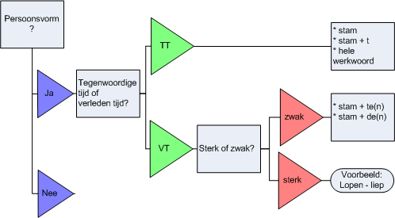
Voltooid Deelwoord (V.D.)
Hij is naar huis gelopen. (sterk)
Herken je aan: ge/be/ver/ont (gelopen, verbroken)
Voltooid betekent dat het al is gebeurd.
Is gelopen zwak of sterk? Lopen>>Liepen dus sterk werkwoord
Gebruik het hele werkwoord bij sterke werkwoorden.
Ik heb gerend. (zwak)
Zwak= rennen>> gerend
Gebruik ‘t kofschip.
Stam= ren zit er een N in het kofschip? Nee!
Stam + D = Ge-ren-d

Slide 3
Voltooid deelwoord
Hij heeft gefietst. (zwak)
Zwak= fietsen>> gefietst Geen klankverandering.
Stam= fiets
Zit er een s in het kofschip? Ja!
Stam + t Ge-fiets-t
Ik heb gepakt. (zwak)
Zwak= pakken>> gepakt Geen klankverandering
Stam= pak
Zit er een K in het kofschipt? Ja!
Stam + t Ge-pak-t

